Slide 1

OLSR路由协议代码分析进度报告
THE PROGRESS REPORT OF OLSR ROUTING PROTOCOL CODE ANALYSISI
汇报人：商迪（第八组） 组员：刘棪 陈雨涵
汇报时间：2018年12月

Slide 2
01
项目情况和小组分工
目 录
02
项目进展和当前成果
CONTENTS
03
过程遇到的问题困难
04
下一步项目工作计划

Slide 3

01
PART
项目情况和小组分工

Slide 4
项目情况
OLSR路由协议概述
OLSR路由协议是移动自组网（MANET）中的一个表驱动的、主动的路由算法。它是对传统链路状态路由算法的优化。
OLSR路由协议不仅继承了传统链路状态算法的稳定性 、快速收敛速度和最短路径路由，而且利用其特有的多点中继节点（MPR）机制优化了洪泛算法，大大降低了协议开销。同时由于其是先应式路由协议，所以查找路由时延小。
OLSR路由协议基本处理流程
OLSR路由协议主要通过四个消息处理函数（olsr_input_hello, olsr_input_tc , olsr_input_mid , olsr_input_hna )和其内部调用的多个功能处理函数来完成对四种不同信息的处理和基本功能的完成。并通过消息发送函数（olsr_forward_message）将一些更新消息发送出去。
OLSR主要的处理功能有（两跳范围内）邻居表的生成，MPR表的生成，MID消息的处理，TC消息的洪泛和处理，路由表的生成和计算，HNA消息的处理。

Slide 5
小组分工
小组成员共同分析路由协议的数据结构、基本处理流程、全局变量和配置变量等
1
刘棪：主要负责（两跳范围内）邻居表的生成和TC消息的洪泛和处理两部分的功能分析。
2
商迪：主要负责MPR表的生成和MID消息的处理两部分的功能分析。以及最后分析报告的整合工作。
3
陈雨涵：主要负责路由表的生成和计算和HNA消息的处理两部分的功能分析。

Slide 6
02
PART
项目进展和当前成果

Slide 7
项目进展
刘棪工作进展
陈雨涵工作进展
分析得到OLSR包、HELLO消息和本地链路信息表的数据结构，分析得到协议链路感知和邻居探索机制。
分析得到HNA消息和路由表的数据结构，分析得到路由表更新计算机制
01
02
03
04
总体工作进展
商迪工作进展
已分析得到协议所有全局变量，分析得到协议大致基本处理流程，分析得到部分数据结构。
分析得到MID消息和MPR selector表的数据结构，分析得到MPR表的生成机制

Slide 8
1
总体工作成果

Slide 9
全局变量
全局变量 | 数据类型 | 描述
olsrport | nit16_t | OLSR消息发送、接收的端口号
willingness | nit_8t | _WILL ALWAYS 的邻居节点集合
changes_topology | bool | 判断拓扑信息是否变化
rt_proto | nit8_t | 路由表计算的所遵循的协议
max_tc_vtime | float | TC 消息vtime的最大取值
min_tc_vtime | float | TC 消息vtime的最小取值
use_hysteresis | bool | 判断消息是否迟滞
max_jitter | float | 消息传播的最大抖动
changes_neighborhood | bool | 判断邻居信息是否变化
点击此处添加标题
在此输入相关文字，在此输入相关文字，在此输入相关文字在此输入相关文字，在此输入相关文字，在此输入相关文字， 在此输入相关文字，在此输入相关文字，在此输入相关文字在此输入相关文字，在此输入相关文字，在此输入相关文字，
02
点击此处添加标题
全局变量

Slide 10
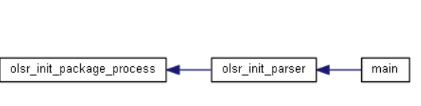
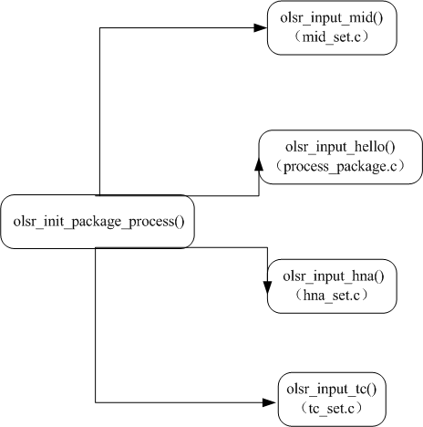
基本处理流程
路由协议基本处理流程
调用函数更新Mid_set
调用函数更新（两跳范围内）邻居表，更新MPR表
调用函数更新hna_set
调用函数更新路由表
内核通过olsr_forward_message函数将跟新消息发出去

Slide 11
OLSR包结构（刘棪完成）
Packet Length |  | Packet Sequence Number
Message Type | Vtime | Message Size
Originator Address
Time to Live | Hop Count | Message Sequence Number
MESSAGE
Message Type | Vtime | Message Size
Originator Address
Time to Live | Hop Count | Message Sequence Number
MESSAGE
OLSR packet 的结构
点击此处添加标题
在此输入相关文字，在此输入相关文字，在此输入相关文字在此输入相关文字，在此输入相关文字，在此输入相关文字， 在此输入相关文字，在此输入相关文字，在此输入相关文字在此输入相关文字，在此输入相关文字，在此输入相关文字，
OLSR协议通信对涉及到的所有的信息采用一种统一的包格式，在一次传输过程中能携带多种不同类型的消息。
这些消息共享一个相同的首部格式。
在网络传输中这些包都在UDP的数据报中，协议使用的是698端口。
etc

Slide 12
Hello消息结构（刘棪完成）
什么是Hello消息？
一种邻居路由器之间用来“互致问候的协议消息”
Hello消息的作用？
链路感知
发现邻居
MPR集的选择
注意：Hello消息不能被转发

Slide 13
Hello消息结构（刘棪完成）
Reserved |  | Htime | Willingness
Link Code | Reserved | Link Message Size
Neighbor Interface Address
Neighbor Interface Address
Hello消息的格式
点击此处添加标题
在此输入相关文字，在此输入相关文字，在此输入相关文字在此输入相关文字，在此输入相关文字，在此输入相关文字， 在此输入相关文字，在此输入相关文字，在此输入相关文字在此输入相关文字，在此输入相关文字，在此输入相关文字，
.
.
.
.
.
.
.
.
…
Link Code | Reserved | Link Message Size
Neighbor Interface Address
Neighbor Interface Address
etc

Slide 14
MID消息结构（商迪完成）
MID是Multiple Interface Declaration的简称，主要功能是实现协议中多重 OLSR接口之间的通信
MID消息的结构如下图所示
OLSR Interface Address
OLSR Interface Address
· · ·
MID消息
在运用MID消息时，上图中展示的包结构作为正常封包的数据部分，该包 的数据类型为 MID_MESSAGE，TTL为 255，Vtime则根据 MID_HOLD_TIME 来设置。

Slide 15
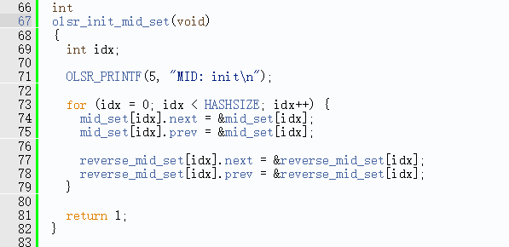
MID消息结构（商迪完成）
MID Message Generation
为了实现多接口节点间的通信， MID 消 息 设 置 了 用 于 记 录 上 、 下 节 点 的 变 量
reverse_mid_set[idx].next 标记的是下一跳的节点， reverse_mid_set[idx].prev标记的是上一跳的节点，这个数组标记了所有与节 点距离不超过一条的节点，即MID消息的通信对象

Slide 16
MPR Selector表结构（商迪完成）
节点为判断转发哪些控制消息，需要维护关于其MPR Selector的信息。根据 接收到的HELLO分组，节点就可以构造自己的MPR Selector表。MPR Selector 表的格式如下所示
MS_main_addr | MS_time
MPR Selector表
MS_main_addr ：MPR Selector节点的地址。
MS _time：该MPR Selector集表项的保持时间，当MPR Selector 集过期时 要及时删除

Slide 17
HNA消息结构（陈雨涵完成）
包含主机的网络节点需要定期生成HNA消息，并向网络中其它节点发送该消息，说明该网络节点下的主机能否接入到其它网络中
HNA消息的结构如下图所示，（图为消息包的数据部分）
Network Address
Netmask
Network Address
Netmask
· · ·
HNA消息

Slide 18
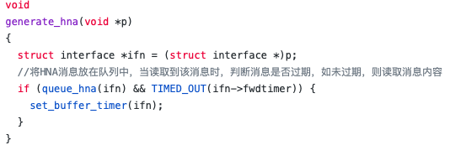
HNA消息结构（陈雨涵完成）
HNA Message Generation
在OLSR网络中，应用HNA消息的节点需周期性的生成该主机或网络的HNA消息，该消息内容应包括该节点的IP地址及子网掩码，而发包时周期则根据该节点的Vtime来确定。

Slide 19
路由表结构（陈雨涵完成）
每个节点都有一张路由表，通过路由表寻找路径信息。对于路由已知的网络中的每个目的地，将路由信息记录在路由表中。所有路由被破坏或仅部分已知的目的地的路由信息不被记录在表中。
每一条路由信息都包含信息目的地址、下一跳地址、总跳数（距离）、下一跳接口地址，格式如下:
R_dest_addr | R_next_addr | R_dist | R_iface_addr
如果该节点所维护的这些信息表中的任何信息发生改变，则重新计算路由表 以更新关于网络中的每个目的地的路由信息。即更新路由表的条件为:
(1) 邻居表变化，需要重新选择路由，根据路由计算结果更新路由表。 (2) 两跳邻居表变化，需要重新选择路由，根据路由计算结果更新路由表。 (3) 拓扑表发生变化，需要重新选择路由，根据路由计算结果更新路由表。

Slide 20
2
刘棪工作成果

Slide 21
链路感知
链路信息结构
L_local_iface_addr | L_neighbor_iface_addr | L_SYM_time | L_ASYM_time | L_time
Hello消息处理
check_link_status()
Link_Set
add_link_entry()
lookup_link_entry
update_link_entry

Slide 22
链路感知
链路信息结构
L_local_iface_addr | L_neighbor_iface_addr | L_SYM_time | L_ASYM_time | L_time
Hello消息处理
check_link_status()
Link_Set
add_link_entry()
lookup_link_entry
update_link_entry

Slide 23
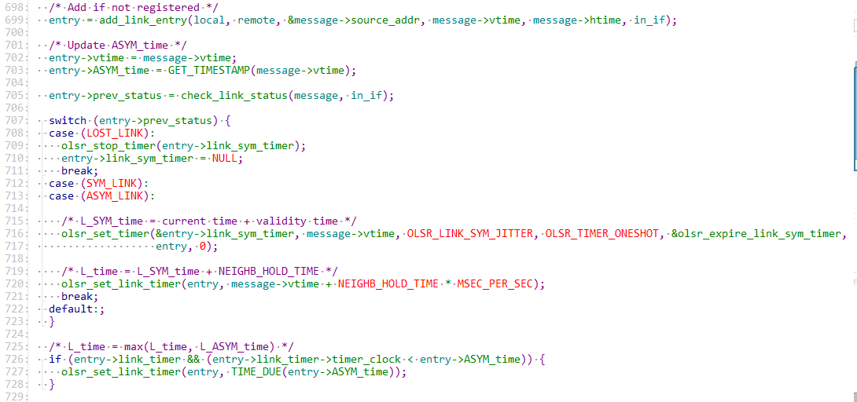
链路感知
调用add函数添加新的链路信息,
add_link_entry里调用了
lookup_entry函数
update_link_entry
当收到一条Hello 消息时，根据消息中的原地址在链路信息集调用add_link
702~705 更新链路信息
在add_link函数中，先查找是否存在该链路，存在则返回该链路，不存在则建立一条新的链路并返回
根据返回的是一条新链路还是已有链路做出不同的更新
如果链路之前状态是LOST,停止链路计时器，设置维护时间为空
如果非LOST状态，则根据规则更新计时器信息

Slide 24
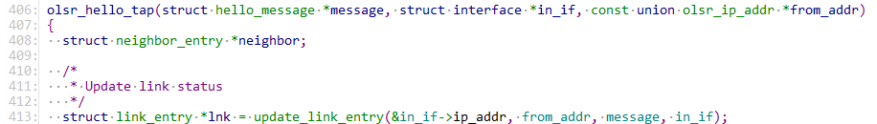
链路感知
olsr_hello_tap
调用关系

Slide 25
探索邻居：握手机制
RTB发送的hello消息，已知邻居路由器：
空
RTA
RTB
RTB发送的hello消息，已知邻居路由器：
路由器B
RTA
RTB
RTA
RTB发送的hello消息，已知邻居路由器：
路由器A
RTB

Slide 26
3
商迪工作成果

Slide 27
MPR表的生成
网络中的每个节点独立地选择自己的MPR集。
选择MPR集的目的就是使得通过该MPR的转发，节点发送的控制分组可以被传送到其他所有的两跳邻居。
计算MPR集需要知道自身一跳和两跳邻居的信息.
计算MPR集的要求是：节点与MPR节点之间必须是双向对称链路，节点所发送的分组通过MPR的中继，能够到达所有的严格两跳邻居节点，如果能够满 足这两点，那么MPR节点就能有效地进行TC 分组的转发。同时，应该使MPR集 尽量的小。

Slide 28
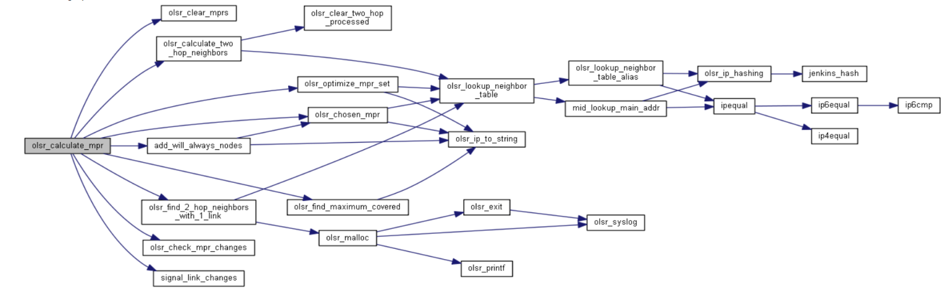
MPR表的生成
olsr_calculate_mpr 函数通过调用mpr.c内部各种子函数来实现MPR表的生成，主要过程为清除原始MPR表，根据willingness计算MPR节点，进一步优化选择。
WILL_NEVER 不会被选择为MPR结点，WILL_ALWAYS 总是会被选择为MPR结点。

Slide 29
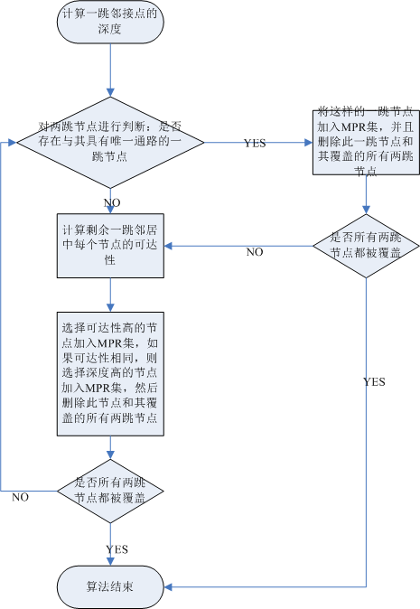
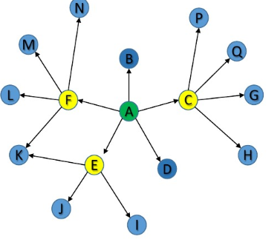
MPR表的生成
将所有WILL_always的邻居节点作为基础MPR集
MPR_coverage, Poorly coverage point
可达性
D(x)

Slide 30
4
陈雨涵工作成果

Slide 31
路由计算
当TC消息传递过来之后，内核通过以下4个函数更新路由表
olsr_init_routing_table( )
路由表
olsr_insert_routing_table( )
olsr_lookup_routing_table( )
olsr_delete_routing_table( )

Slide 32
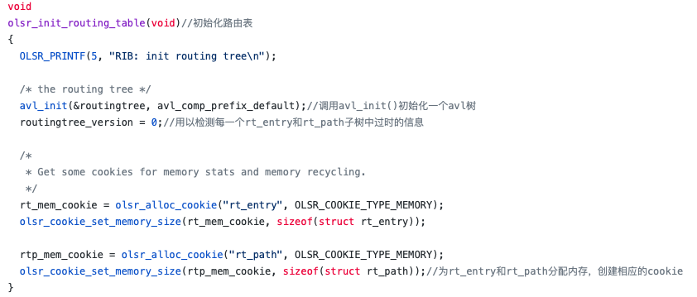
路由计算
olsr_init_routing_table( )
维护版本号，初始化为0
为路由条目分配内存和相应的cookie

Slide 33
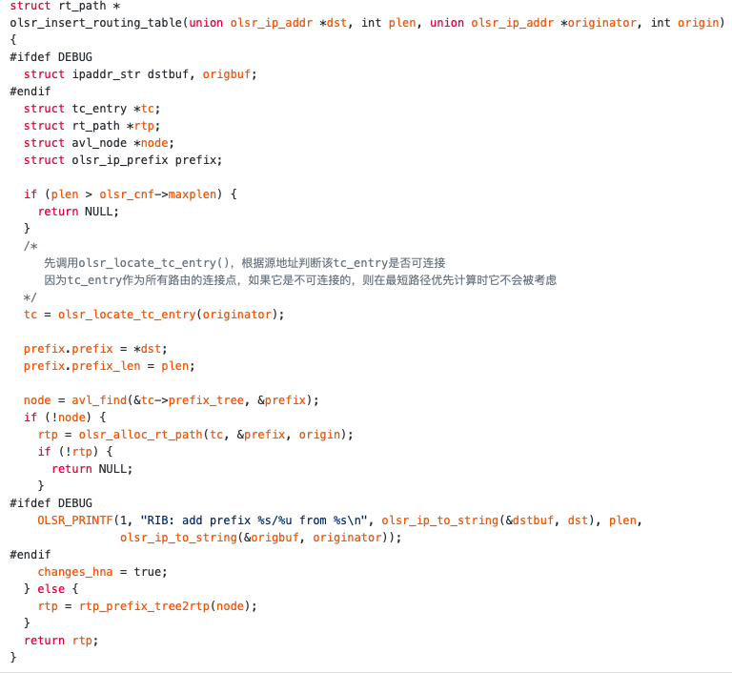
路由计算
olsr_insert_routing_table( )
检测前缀是否在字典树中，如果没有，则分配内存创建路径。
最后返回更新后的路径结构

Slide 34
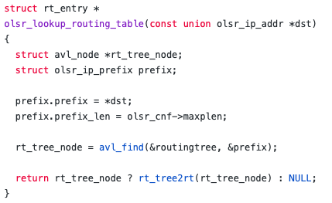
路由计算
olsr_lookup_routing_table( )
在routingtree（是一个avl树）中找一个地址的路由表条目，找到该地址的位置并返回该节点
如果节点不为空，则将节点转换为rt_entry类型并返回；否则返回空

Slide 35
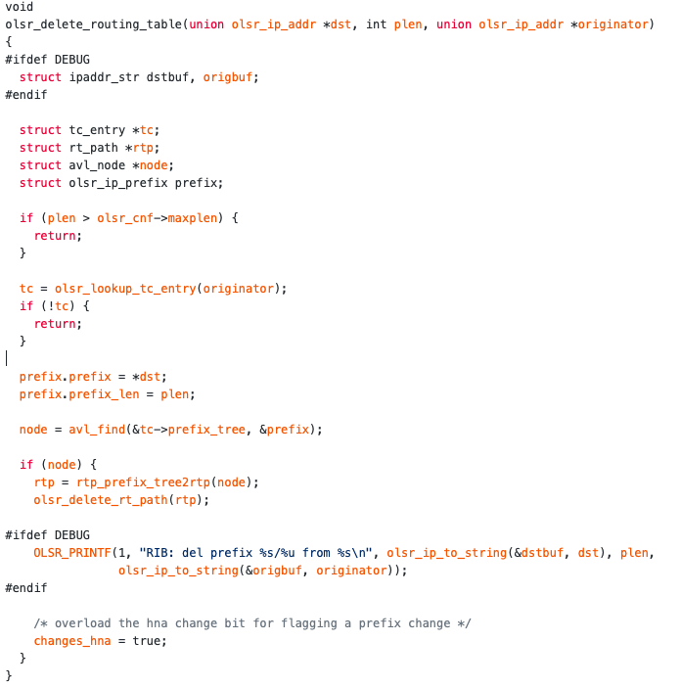
路由计算
olsr_delete_routing_table( )
从字典树中删除前缀
找到到达前缀的路径，调用olsr_delete_rt_path( )函数，将路径删除
重载HNA消息

Slide 36
03
PART
过程遇到的问题困难

Slide 37
问题困难与解决方案
文件过于复杂
函数调用关系复杂
存在很多的宏定义
主函数的事件调度过程
文件繁多，过于复杂。解决办法：利用特定软件进行规划管理
由于协议中定义了大量的函数，使得函数调用关系复杂，给分析协议基本处理过程带来困难。解决办法：利用特定软件来进行函数调用关系的自动生成
存在很多循环结构用宏定义表示，虽然使代码更简洁，但增加了代码分析难度
OLSR协议的处理过程，是发生并处理一系列事件的过程。而事件发生的时 间及先后顺序，尤其是周期性调用发送控制消息和各种信息表项的过期操作，需 要借助事件调度来统一规划和执行。这个过程给主函数和协议基本处理过程的分析带来困难。

Slide 38
04
PART
下一步的工作计划

Slide 39
下一步工作计划
OLSR路由协议安全问题
无线自组网安全性较差。
OLSR路由协议的提出主要关注于MANET的路由问题，忽略了安全问题
针对路由协议的攻击将导致整个网络的瘫痪
针对OLSR的安全性的优化
针对OLSR的安全缺陷，比如虫洞攻击，对OLSR路由协议进行优化
提出安全检测方案，并进行模拟仿真

Slide 40
下一步工作计划
各小组成员完成自己部分工作
2018.12.22-2018.12.30
各小组成员继续分析自己负责部分的数据结构和功能处理函数，同时撰写分析记录
小组开会进一步讨论总结协议总体架构
2018.12.31-2018.1.1
通过小组会议进一步总结分析协议总体架构，发现协议中没有分析到的遗漏部分,撰写分析记录
各小组成员整理自己负责的报告部分
2018.1.2
路由协议分析报告整合
2018.1.3-2018.1.4
进行最后路由协议分析报告整合，进行报告提交

Slide 41
THANKS

